Slide 1
Stereotypy národností a znaky pro národy v českém znakovém jazyce
diplomová práce Bc. Lucie Břínkové
EVA NOVÁKOVÁ, NELA JIRSOVÁ

Slide 2
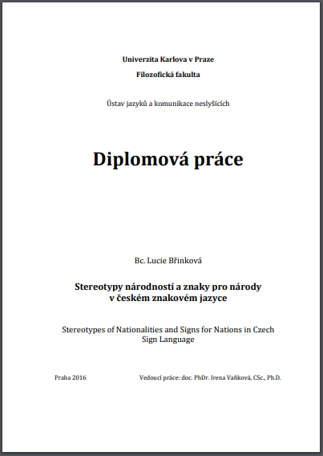
Popis diplomové práce
autorka: Bc. Lucie Břínková
vedoucí práce: doc. PhDr. Irena Vaňková, CSc., Ph.D.
oponent práce: PhDr. Klára Richterová
rozsah práce: 120 stran textu, 110 stran příloh
datum obhajoby: 15. 6. 2016
klasifikace obhajoby: výborně

Slide 3
Cíl práce
přinést informace o tom, jak jsou utvářeny etnické stereotypy v českém znakovém jazyce, a několik z nich představit (Francouz, Ital, Američan, Němec, Rus, Slovák, Polák, Rakušan, Vietnamec, Rom)
navrhnout metodologický postup pro zkoumání stereotypů v českém znakovém jazyce na základě postupu využívaného v mluvených jazycích
položit základ pro obsáhlejší výzkum tohoto tématu

Slide 4
Obsah práce
Teoretická část:
vymezení pojmů souvisejících s tématem (kognitivní lingvistika, jazykový obraz světa, kategorizace, stereotyp,…)
zkoumání etnického stereotypu Němce v češtině (na základě Bartmińského metodologie) – výstupem definice současného stereotypu Němce v jazykovém obraze slyšících Čechů
Výzkumná část:
představení kognitivních definic stereotypů vybraných národností ve světě Neslyšících
Závěr:
popis tendencí vytváření stereotypů projevujících se v českém znakovém jazyce
upozornění na problémy, které se k výzkumu této problematiky vážou

Slide 5
Model J. Bartminského v úpravě pro český znakový jazyk
Práce se třemi typy dat:
jazyková data – získaná při rozhovorech s Neslyšícími
původ znaku: motivace
synonyma
etnonyma derivovaná od neutrálního etnonyma
etnonyma přejatá z domorodých znakových jazyků
etnonyma motivovaná psanou podobou daného českého výrazu
etnonyma motivovaná vzhledovými, povahovými či kulturními rysy
etnonyma motivovaná událostí v komunitě Neslyšících spojenou s danou národností
etnonyma spojená s událostí, kterou zaznamenal celý svět
propria – jmenné znaky
nepřímá pojmenování a typické kolokace
textová data– získána z rozhovorů s pěti neslyšícími pamětníky v rámci projektu Paměť národa
empirická data– získávána z rozhovorů se 17 neslyšícími respondenty
→ výstupem kognitivní definice, která shrnuje stereotyp daného národa na základě popsaných dat

Slide 6
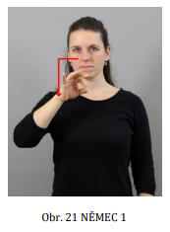
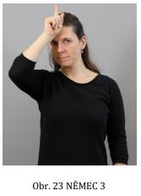
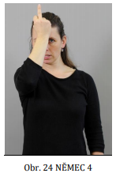
Stereotyp Němce v českém znakovém jazyce
aktivně užíván všemi respondenty
možná souvislost se znakem HITLER
varianta přejatá z německého znakového jazyka
vizuální motivace přilbou, kterou měli němečtí vojáci v první světové válce
znak odvozený od varianty č. 3
změna orientace dlaně a tvaru ruky v hrubé gesto
→„Němec je někdo, od koho si udržuji odstup.“
Shrnutí – kognitivní definice Němce:
spojován s druhou světovou válkou, necitlivá a hrubá bytost, která rozkazuje, chladný a přísný (tato spojitost pevněji ukotvena v ČZJ než v českém jazyce)
Němec je namyšlený a sobecký, hloupý, bohatý a nepřátelský

Slide 7
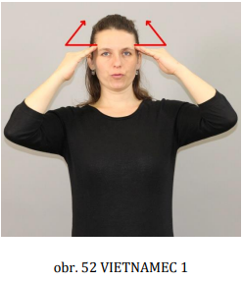
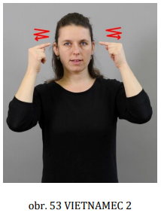
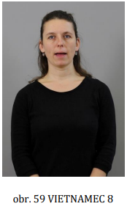
Stereotyp Vietnamce v českém znakovém jazyce
znak uvedlo 16 respondentů
znak pocházející z místního znakového jazyka
popisný – odkazuje ke slaměnému trojúhelníkovému klobouku, který Vietnamci ve Vietnamu nosí
znak uvedlo všech 17 respondentů
znak popisný – odkazuje k šikmým očím
→ „Vietnamec má šikmé oči.“
výrazná artikulace žvatlání
odkaz k roztomilé, ale naprosto nesrozumitelné češtině , která ztěžuje odezírání
„Vietnamec mluví česky legračně a nesrozumitelně.“
Shrnutí – kognitivní definice Vietnamce :
stereotyp ukotven velmi pevně a jasně, - má šikmé oči, je dotěrný obchodník, mluví nesrozumitelně, …
stereotypy úzce spojeny se stereotypy slyšících

Slide 8
Závěr
Autorka narazila na několik problémů:
český znakový jazyk rozlišuje mezi znaky pro označení státního území a označení příslušníka národnosti pouze kontextově – znaky vypadají stejně
nejsilnějším stereotypem ve znakových jazycích je zřejmě stereotyp slyšícího
etnických stereotypů není tolik, možná kvůli současné soudržnosti komunity Neslyšících napříč národy
Důležitá zjištění:
nejsilnější stereotyp je svázán s Němcem, Američanem, Vietnamcem a Romem
etnické stereotypy v ČZJ jsou často viditelné již ve formě neutrálního znaku (např. RUS – červený nos)
tvary ruky D mají tendenci ke změně v hrubé gesto (viz NĚMEC)

Slide 9
Posudek vedoucího práce
Klady
jedinečné zajímavé téma
rozsah práce
text je propracován velmi pečlivě, minimum chyb
Zápory
problematické formulace některých konotací
„vliv ze slyšící společnosti“ a „přirozený stereotyp, s nímž se komunita Neslyšících ztožňuje“ klade do protikladu, což není nutně pravda

Slide 10
Posudek oponenta
Klady
zajímavá problematika
materiál je pečlivě popsán, utříděn i přehledně prezentován
přináší cenná zjištění i pro další výzkum
úvodní kapitoly mají logickou kompozici
koncepty kognitivní lingvistiky jsou vybírány uvážlivě
Zápory
několik pasáží by si zasloužilo bližší objasnění
problematický způsob prezentace příznakových etnonym
data z Nekulovy stati z roku 1999 pokládá za současná, zatímco data, která získala při rozhovorech s neslyšícími, za současná nepovažuje
nedostatky v terminologických vymezeních (např. domorodé znakové jazyky)

Slide 11
VLASTNÍ HODNOCENÍ
Klady
zajímavé téma (první práce s tímto zaměřením)
přehledné zpracování
práce se nám celkově líbila a dobře se četla
Zápory
grafické zpracování přílohy (tabulek)
používání nesprávného termínu „domorodé znakové jazyky“
špatné číslování obrázků na stranách 74 – 78

Slide 12
Děkujeme za pozornost!

Slide 13
BŘINKOVÁ, Lucie. Stereotypy národností a znaky pro národy v českém znakovém jazyce. Praha, 2016. Diplomová práce. Univerzita Karlova, Filozofická fakulta, Ústav jazyků a komunikace neslyšících. Vedoucí práce Vaňková, Irena.

